Slide 1

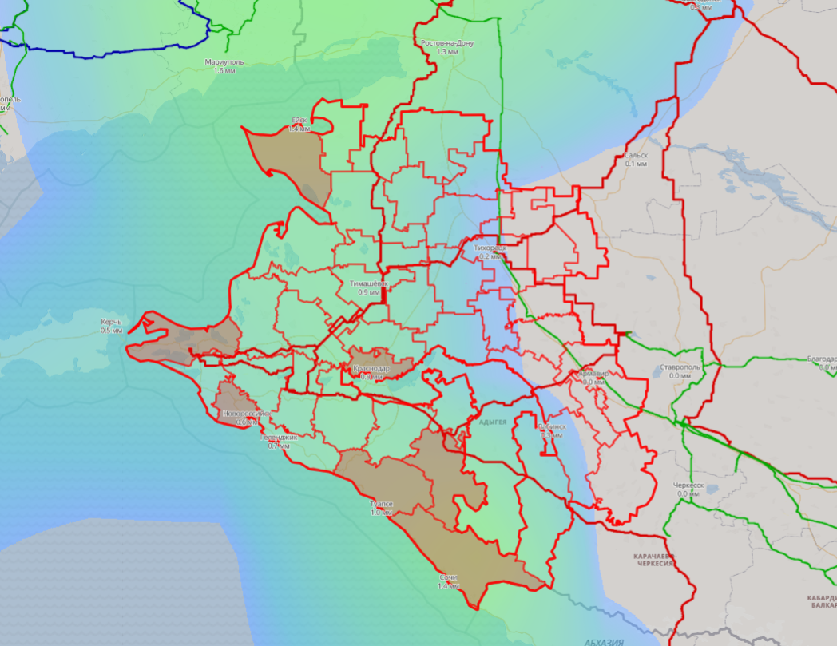
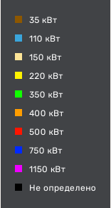
ИНФОРМАЦИОННЫЕ МАТЕРИАЛЫ ПО ОСАДКАМ И УСИЛЕНИЮ ВЕТРА
НА ТЕРРИТОРИИ КРАСНОДАРСКОГО КРАЯ
(РИСК НАРУШЕНИЯ ЭЛЕКТРОСНАБЖЕНИЯ НА 22.12.2023)
Ейский р-н
31306/140838
25%
2052/824
8
9
Условные обозначения
осадки, мм
Темрюкский р-н
36832/104074
- линии электропередач
35%
2365/738
г. Краснодар
3
11
15821/41799
45%
342780/1272
г. Новороссийск
4
8
20
- количество осадков (УГМС), мм
47931/246266
Апшеронский р-н
15
- порывы ветра (УГМС), м/с
29%
793/534
8
16
34143/100997
- прогноз нарушения ЛЭП (УГМС)
Туапсинский р-н
41%
113/77
- протяженность ЛЭП/ТП (шт.)
13
10
321/20
35496/125876
19/330
- кол-во домов /населения
50%
726/360
- износ электроэнергетических систем
21
19
г. Сочи
60%
50362/497806
Город
- муниципальное образование
15%
984/1336
ГУ МЧС России по Краснодарскому краю
АРМ № 7
15:00 21.12.2023
Исп. А.Н. Ростовская
Тел. 3220-5507
25
13

Slide 2
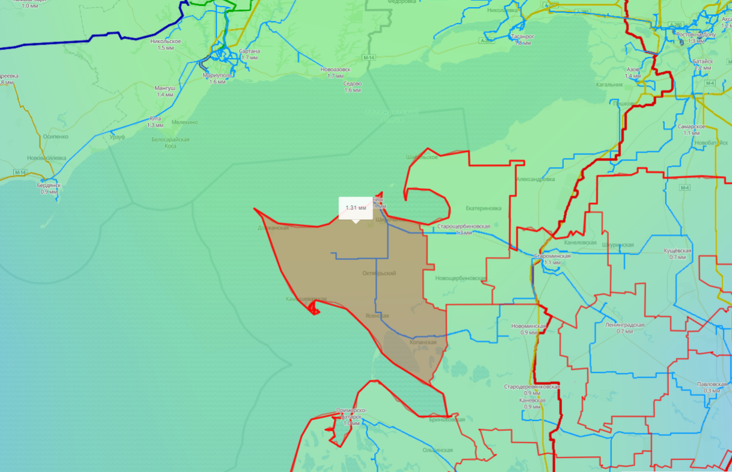
ИНФОРМАЦИОННЫЕ МАТЕРИАЛЫ ПО ОСАДКАМ И УСИЛЕНИЮ ВЕТРА
НА ТЕРРИТОРИИ КРАСНОДАРСКОГО КРАЯ
(РИСК НАРУШЕНИЯ ЭЛЕКТРОСНАБЖЕНИЯ НА 22.12.2023)
Условные обозначения
осадки, мм
Ейский р-н
- линии электропередач
31306/140838
25%
2052/824
8
9
20
- количество осадков (УГМС), мм
15
- порывы ветра (УГМС), м/с
- прогноз нарушения ЛЭП (УГМС)
321/20
- протяженность ЛЭП/ТП (шт.)
19/330
- кол-во домов /населения
- износ электроэнергетических систем
60%
Город
- муниципальное образование
ГУ МЧС России по Краснодарскому краю
АРМ № 7
15:00 21.12.2023
Исп. А.Н. Ростовская
Тел. 3220-5507

Slide 3
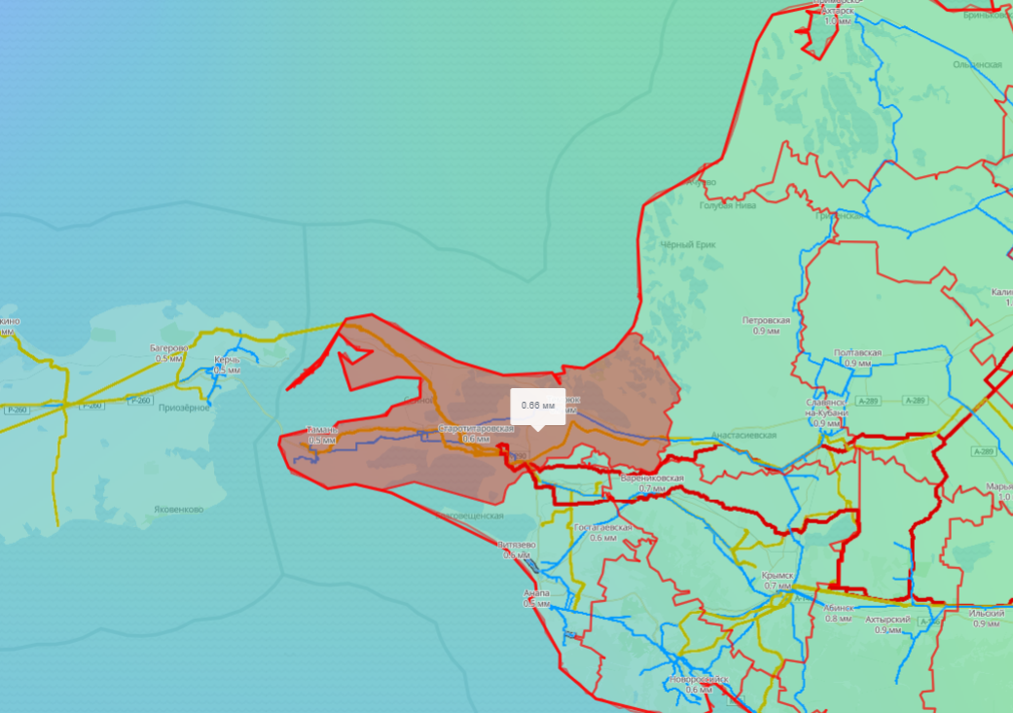
ИНФОРМАЦИОННЫЕ МАТЕРИАЛЫ ПО ОСАДКАМ И УСИЛЕНИЮ ВЕТРА
НА ТЕРРИТОРИИ КРАСНОДАРСКОГО КРАЯ
(РИСК НАРУШЕНИЯ ЭЛЕКТРОСНАБЖЕНИЯ НА 22.12.2023)
Условные обозначения
осадки, мм
- линии электропередач
Темрюкский р-н
36832/104074
20
- количество осадков (УГМС), мм
35%
2365/738
15
- порывы ветра (УГМС), м/с
3
11
- прогноз нарушения ЛЭП (УГМС)
321/20
- протяженность ЛЭП/ТП (шт.)
19/330
- кол-во домов /населения
- износ электроэнергетических систем
60%
Город
- муниципальное образование
ГУ МЧС России по Краснодарскому краю
АРМ № 7
15:00 21.12.2023
Исп. А.Н. Ростовская
Тел. 3220-5507

Slide 4
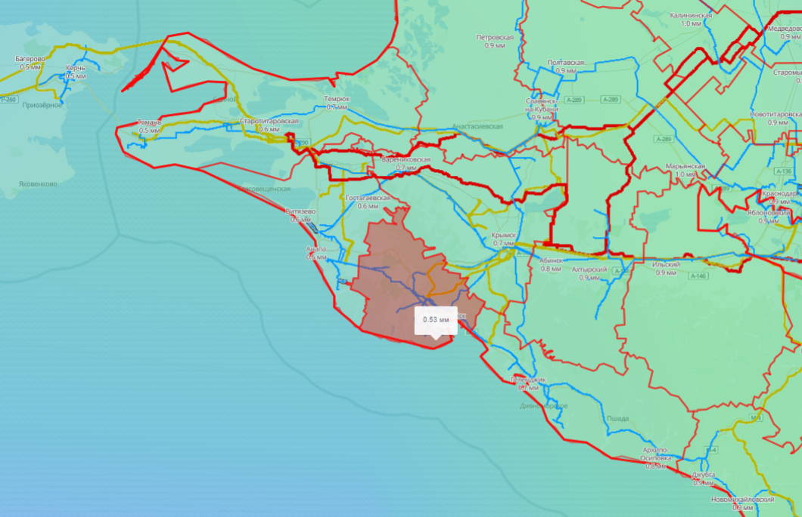
ИНФОРМАЦИОННЫЕ МАТЕРИАЛЫ ПО ОСАДКАМ И УСИЛЕНИЮ ВЕТРА
НА ТЕРРИТОРИИ КРАСНОДАРСКОГО КРАЯ
(РИСК НАРУШЕНИЯ ЭЛЕКТРОСНАБЖЕНИЯ НА 22.12.2023)
Условные обозначения
осадки, мм
г. Новороссийск
- линии электропередач
47931/246266
29%
793/534
8
16
20
- количество осадков (УГМС), мм
15
- порывы ветра (УГМС), м/с
- прогноз нарушения ЛЭП (УГМС)
321/20
- протяженность ЛЭП/ТП (шт.)
19/330
- кол-во домов /населения
- износ электроэнергетических систем
60%
Город
- муниципальное образование
ГУ МЧС России по Краснодарскому краю
АРМ № 7
15:00 21.12.2023
Исп. А.Н. Ростовская
Тел. 3220-5507

Slide 5
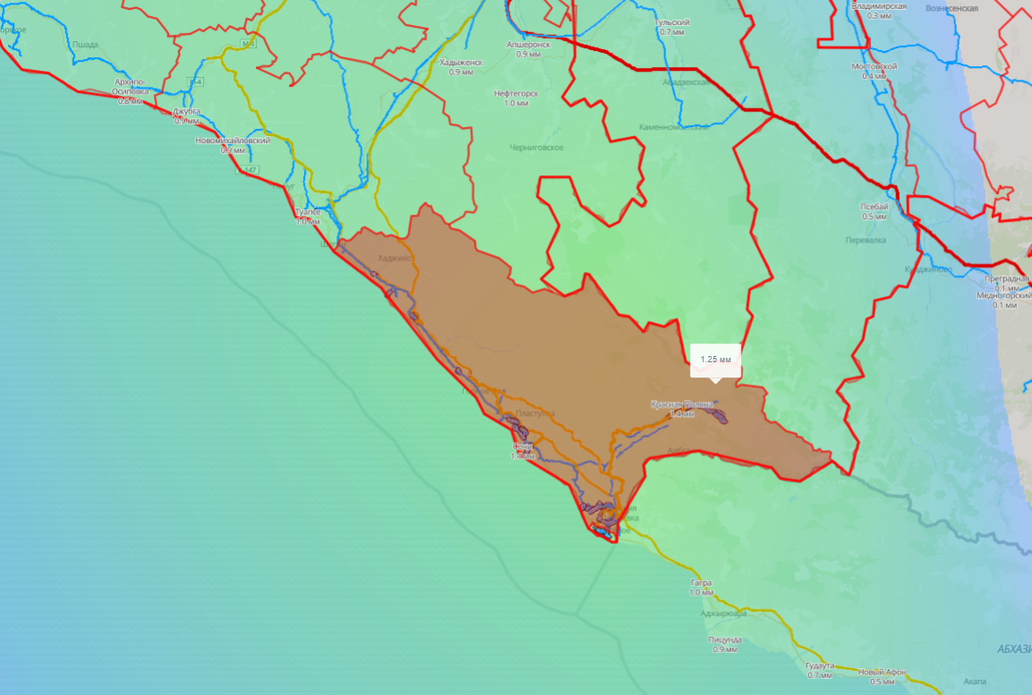
ИНФОРМАЦИОННЫЕ МАТЕРИАЛЫ ПО ОСАДКАМ И УСИЛЕНИЮ ВЕТРА
НА ТЕРРИТОРИИ КРАСНОДАРСКОГО КРАЯ
(РИСК НАРУШЕНИЯ ЭЛЕКТРОСНАБЖЕНИЯ НА 22.12.2023)
Условные обозначения
осадки, мм
г. Сочи
- линии электропередач
50362/497806
15%
984/1336
25
13
20
- количество осадков (УГМС), мм
15
- порывы ветра (УГМС), м/с
- прогноз нарушения ЛЭП (УГМС)
321/20
- протяженность ЛЭП/ТП (шт.)
19/330
- кол-во домов /населения
- износ электроэнергетических систем
60%
Город
- муниципальное образование
ГУ МЧС России по Краснодарскому краю
АРМ № 7
15:00 21.12.2023
Исп. А.Н. Ростовская
Тел. 3220-5507

Slide 6
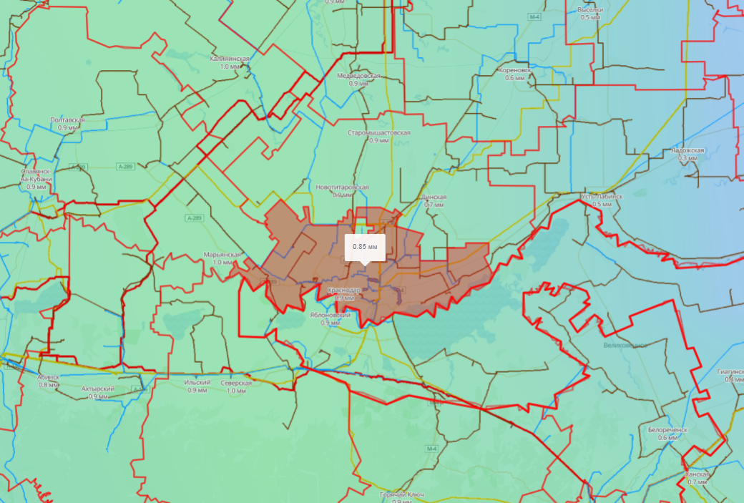
ИНФОРМАЦИОННЫЕ МАТЕРИАЛЫ ПО ОСАДКАМ И УСИЛЕНИЮ ВЕТРА
НА ТЕРРИТОРИИ КРАСНОДАРСКОГО КРАЯ
(РИСК НАРУШЕНИЯ ЭЛЕКТРОСНАБЖЕНИЯ НА 22.12.2023)
Условные обозначения
осадки, мм
- линии электропередач
г. Краснодар
15821/41799
45%
342780/1272
20
- количество осадков (УГМС), мм
4
8
15
- порывы ветра (УГМС), м/с
- прогноз нарушения ЛЭП (УГМС)
321/20
- протяженность ЛЭП/ТП (шт.)
19/330
- кол-во домов /населения
- износ электроэнергетических систем
60%
Город
- муниципальное образование
ГУ МЧС России по Краснодарскому краю
АРМ № 7
15:00 21.12.2023
Исп. А.Н. Ростовская
Тел. 3220-5507

Slide 7
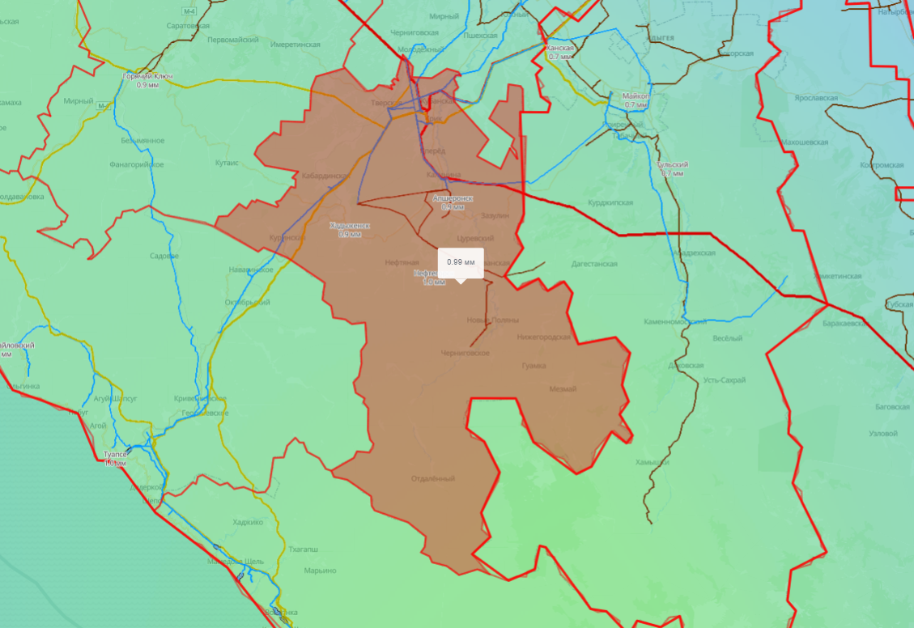
ИНФОРМАЦИОННЫЕ МАТЕРИАЛЫ ПО ОСАДКАМ И УСИЛЕНИЮ ВЕТРА
НА ТЕРРИТОРИИ КРАСНОДАРСКОГО КРАЯ
(РИСК НАРУШЕНИЯ ЭЛЕКТРОСНАБЖЕНИЯ НА 22.12.2023)
Условные обозначения
осадки, мм
Апшеронский р-н
34143/100997
- линии электропередач
41%
113/77
13
10
20
- количество осадков (УГМС), мм
15
- порывы ветра (УГМС), м/с
- прогноз нарушения ЛЭП (УГМС)
321/20
- протяженность ЛЭП/ТП (шт.)
19/330
- кол-во домов /населения
- износ электроэнергетических систем
60%
Город
- муниципальное образование
ГУ МЧС России по Краснодарскому краю
АРМ № 7
15:00 21.12.2023
Исп. А.Н. Ростовская
Тел. 3220-5507

